Slide 1
2б класс
Наш урожай!
Классный руководитель: Селюнина И.В.

Slide 2
Огород В огороде много гряд: Тут и репа, и салат, Тут и свекла, и горох. А картофель разве плох? Наш зеленый огород Нас прокормит круглый год. А. Прокофьев

Slide 3
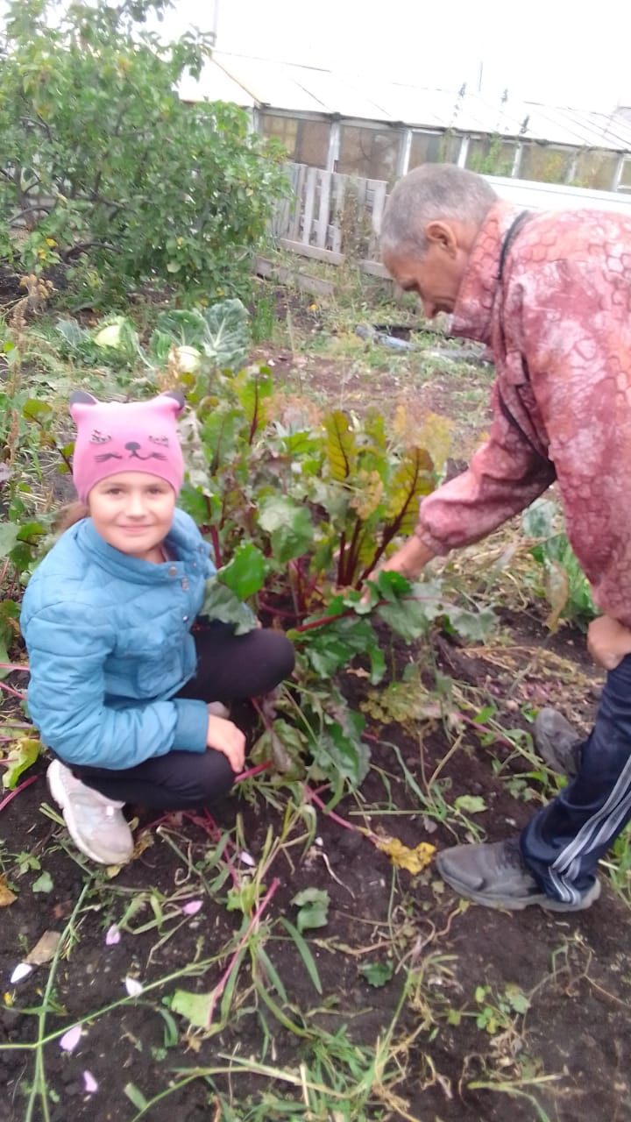
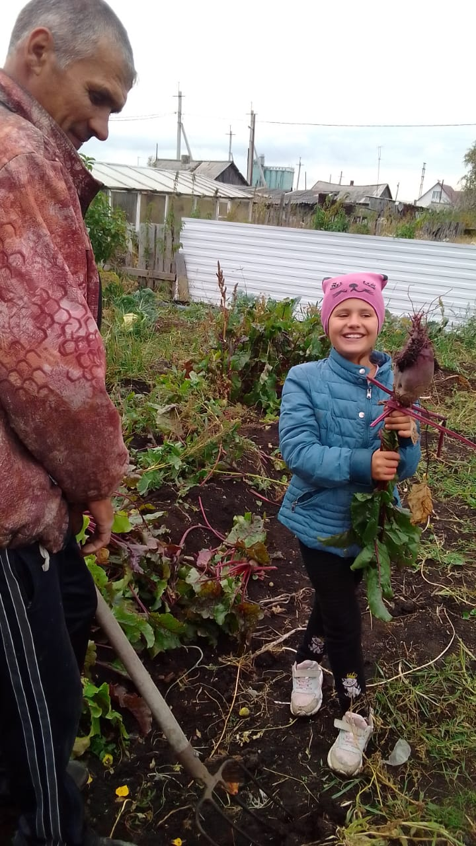
Сбор урожая
Кошелева Ангелина

Slide 4
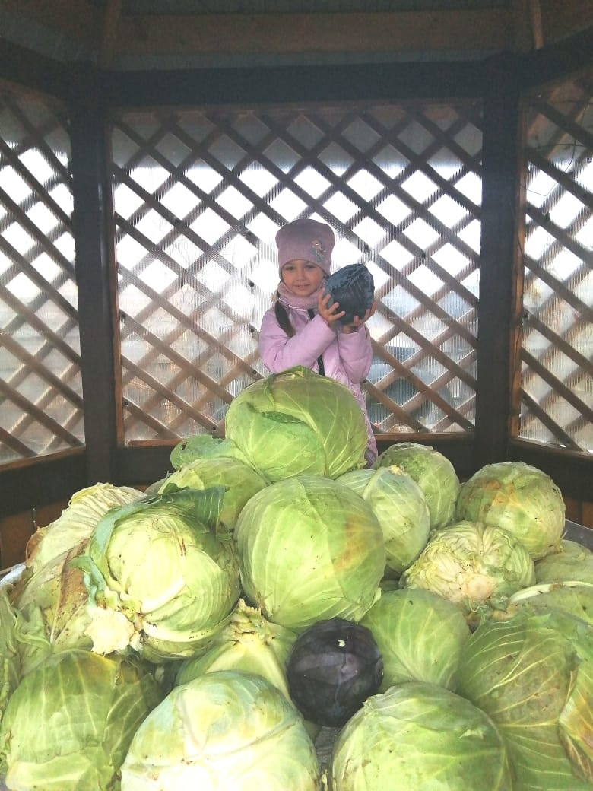
Урожай капусты
Шакирова Злата

Slide 5
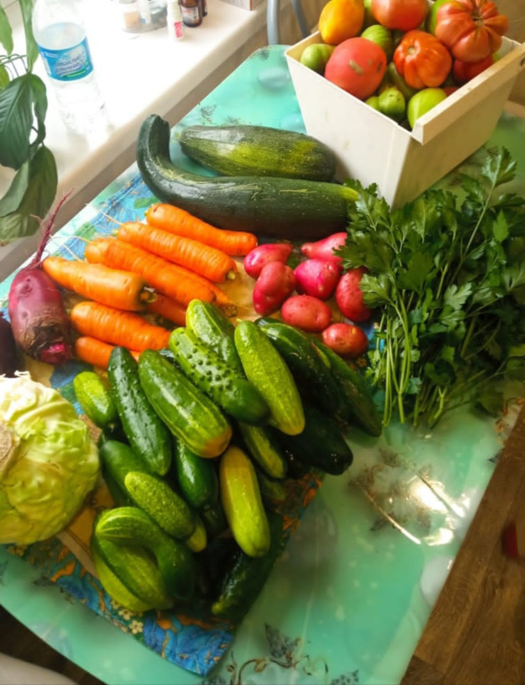
Кузеванова Татьяна
Осенние витамины

Slide 6
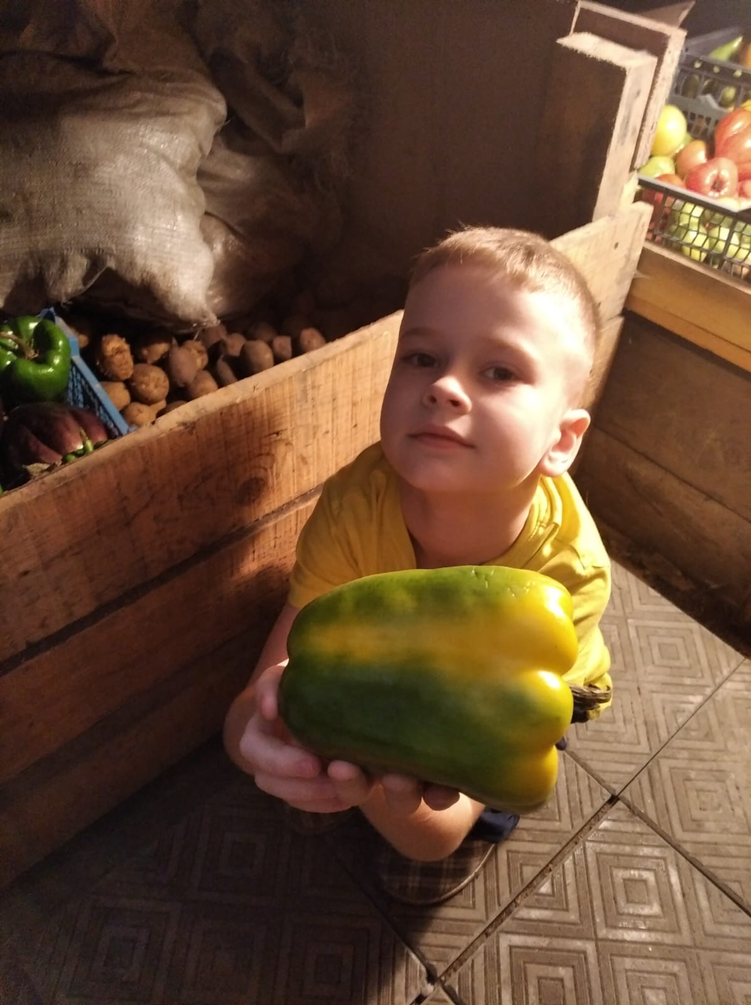
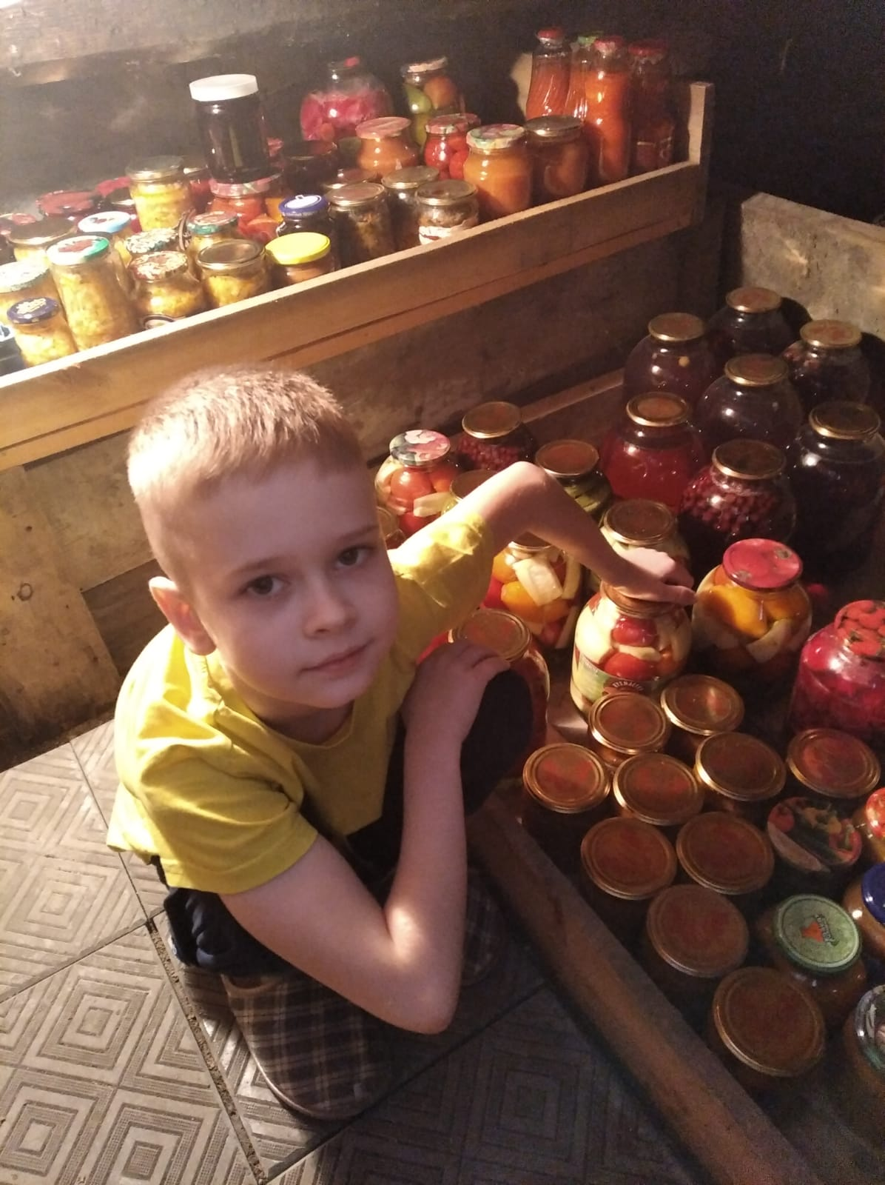
Буторин Максим
Запасы на зиму

Slide 7
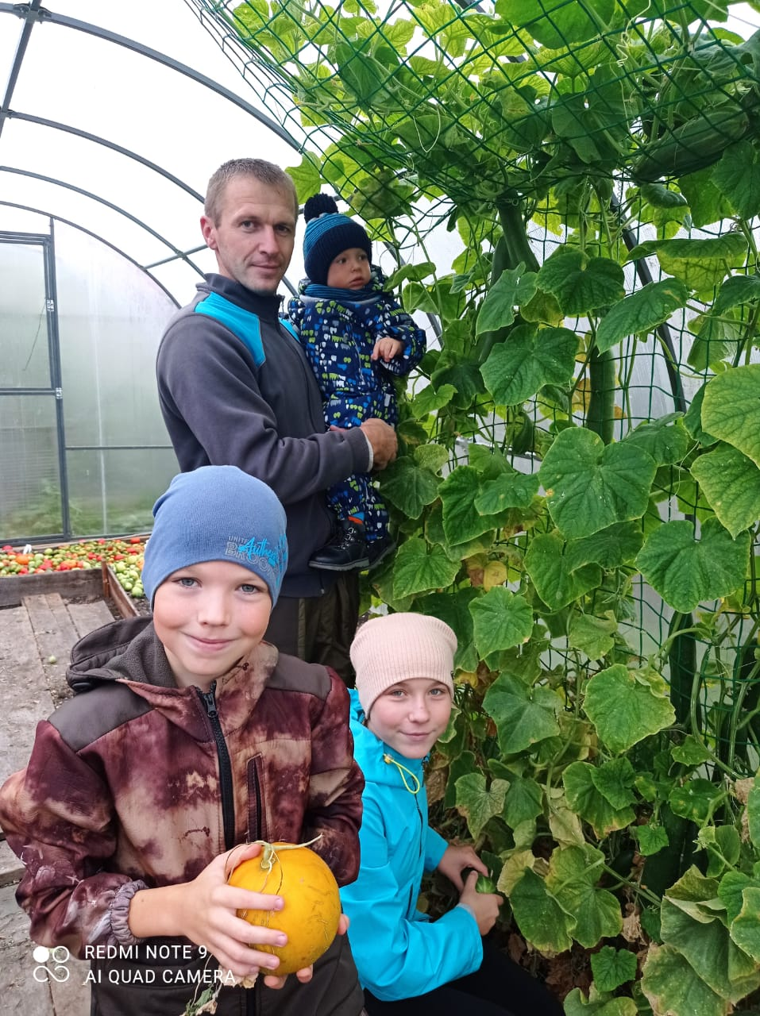
Зайцев Артём
Собираем урожай

Slide 8
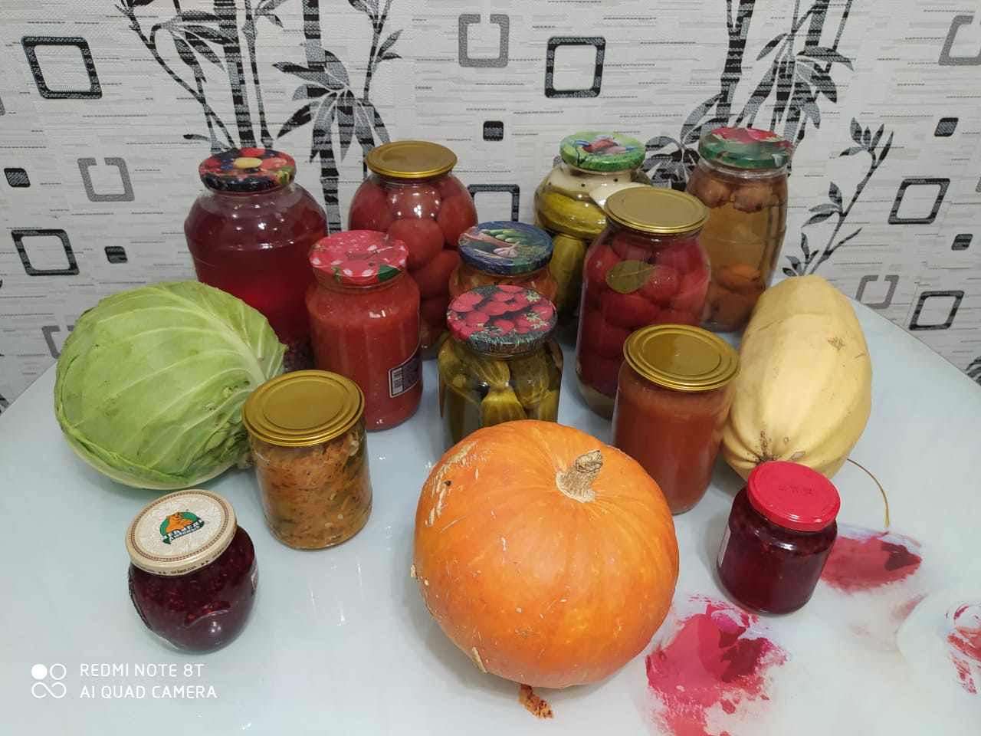
На зиму готовы! Лапина Ксения

Slide 9
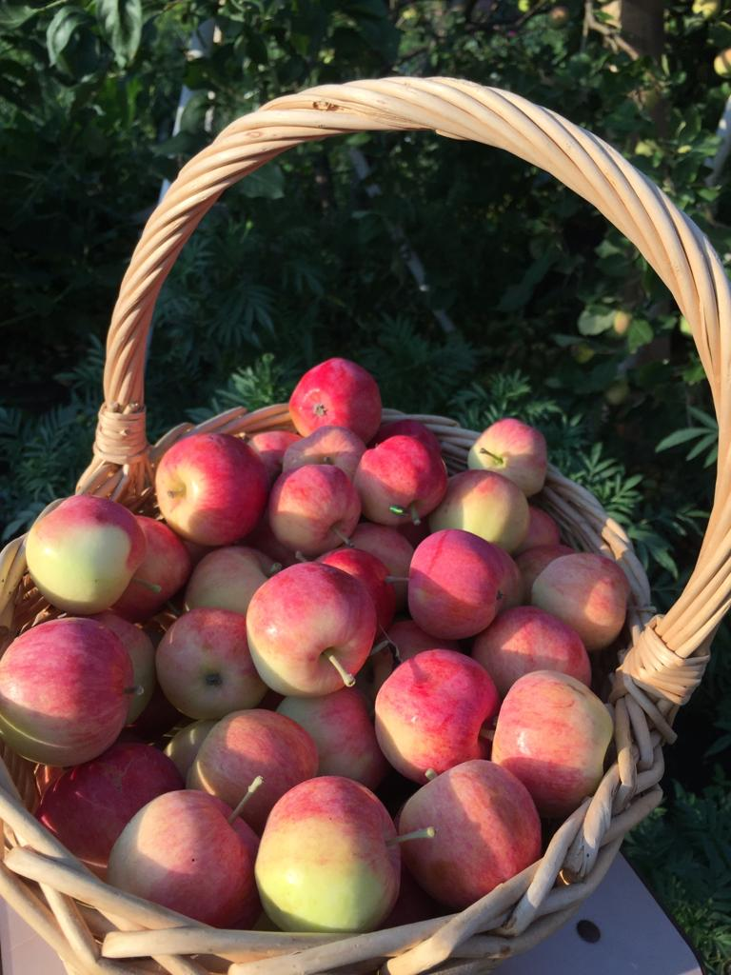
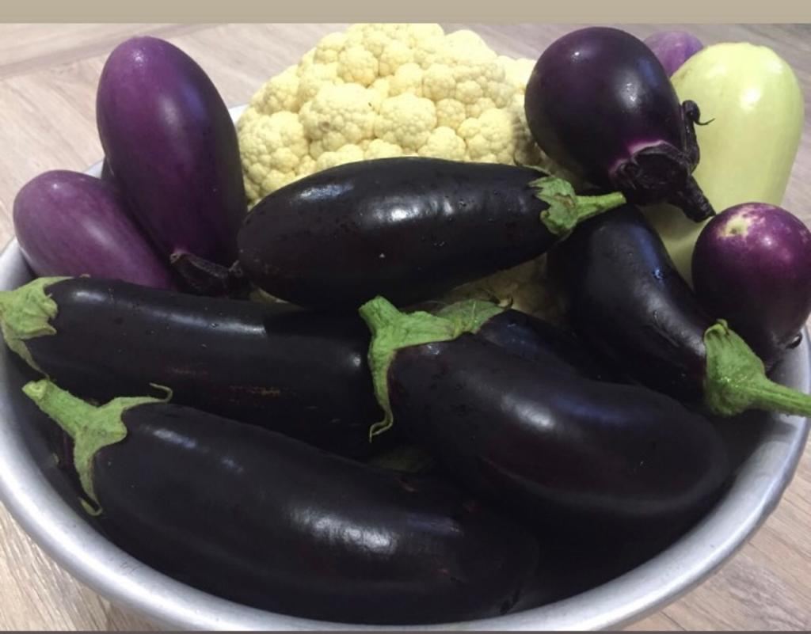
Красота! Убушаева Дарья

Slide 10
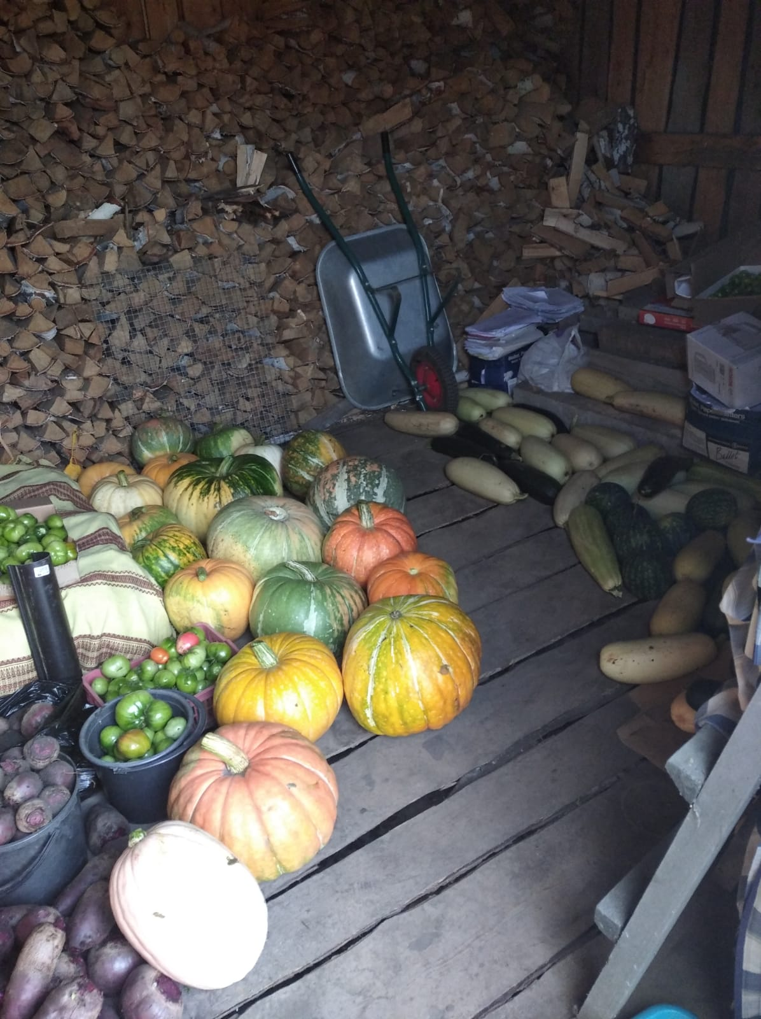
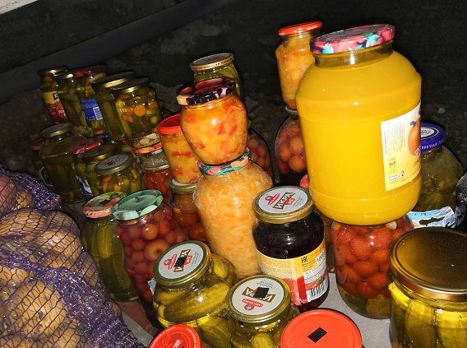
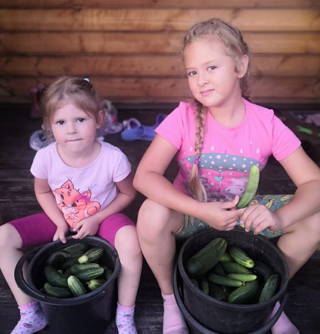
Шовкопляс Анна
Урожай у нас на славу!

